Slide 1

스마트 전동칫솔 및 모니터링 애플리케이션
캡스톤디자인(1)
12주차
아치
20160342 김수진
20163228 남유선
20163704 박주현

Slide 2



CONTENTS
피드백 내용
프로젝트 진행 상황
추후 일정

Slide 3
피드백 내용

Slide 4

피드백 내용
칫솔 헤드 부분에 센서가 많고 너무 커서 입에 넣기 부담스럽지는 않은가?
해당 피드백을 반영하여 칫솔 모형의 디자인을 일부 수정여 자이로 가속도 센서의 위치를 칫솔대 중간으로 옮김

Slide 5
프로젝트 진행 상황

Slide 6
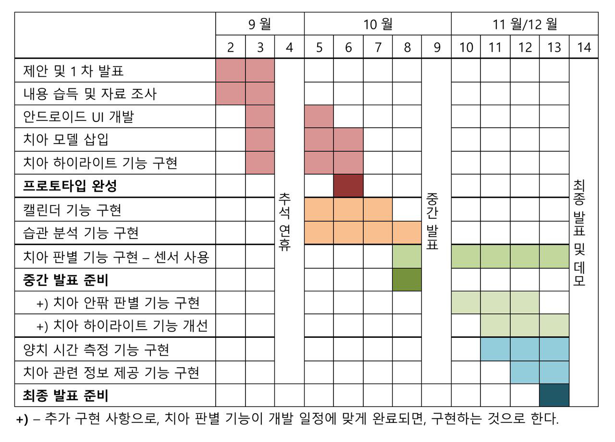
개발 진행 상황

Slide 7
치아 판별 기능 구현 - 센서

Slide 8
문제점 해결
지난 주 -> 자이로 가속도 센서의 값을 그대로 사용하여 구현하여 오차 발생
이번 주 -> 위치를 보정하기 위해 사용되는 칼만 필터 알고리즘을 사용하여 자이로 축에 대한 오차 보정 테스트
-> 결과 : 칼만필터 알고리즘을 통해 기본 노이즈에 대한 오차 값이 상당히 감소했음을 확인할 수 있다.
칼만필터 알고리즘을 사용하면 연산이 늦어져 약간의 연산 딜레이가 발생하나,
0.5초 마다 통신하는 알고리즘 상 큰 문제는 없는 것으로 판단함.

Slide 9
문제점 해결
칼만필터 알고리즘 : 잡음이 섞여 있는 기존의 관측 값을 최소 제곱법을 통해 분석함으로써 일정 시간 후 위치를 예측 할 수 있도록 하는 최적의 수학적 계산 과정
-> 상태 예측과 측정 업데이트를 반복적으로 수행하면서 현재 상태를 계산
-> 상태 예측 단계 : 이전 파라미터(각각의 센서 값들 및 상태 값)을 이용해 현재의 값을 예측하는 단계 (확률 분포 이용)
-> 측정 업데이트 : 예측된 파라미터 값과 현재 얻어진 센서 정보를 이용해 현재 파라미터 값을 업데이트 하는 단계

Slide 10
성능 분석
위치 매핑 알고리즘 VS 3축 연산을 통한 각도 분석
기존의 3축 연산 각도 분석은 측정 노이즈와 진동의 노이즈, 사용자마다의 특성에 의해 오차가 많이 발생할 것이라는 피드백을 받았었음.
칼만필터를 통해 가속도 자이로 센서의 노이즈가 상당히 줄어들었고, 구현 특성상 사용 전 해당 각도나 위치를 미리 저장 해두어야 한다는 점을 고려하여
적분의 오차 값과 Pitch Roll Yaw 연산을 통해 얻게 되는 오차 값의 성능을 비교 중에 있음.

Slide 11
양치 시간 측정 기능 구현

Slide 12
양치 시간 측정 기능 구현
@@@
@@@
Notes:
거의 다 똑같
현재는 그냥 브레드보드의 중앙에 센서와 블루투스 모듈이 연결되어있음
이제는 그거를 칫솔 머리로 옮기고 뒷통수쪽에 진동모터를 연결하여 진동에대한 테스트를 진행할 예정
압력센서를 추가했다 -

Slide 13
양치 시간 측정 기능 구현
@@@@
@@@
@@@@
@@@@
@@@@@
Notes:
거의 다 똑같
현재는 그냥 브레드보드의 중앙에 센서와 블루투스 모듈이 연결되어있음
이제는 그거를 칫솔 머리로 옮기고 뒷통수쪽에 진동모터를 연결하여 진동에대한 테스트를 진행할 예정
압력센서를 추가했다 -

Slide 14
치아 관련 정보 제공 기능

Slide 15
치아 관련 정보 제공 기능 구현
@@@@
@@@@
Notes:
거의 다 똑같
현재는 그냥 브레드보드의 중앙에 센서와 블루투스 모듈이 연결되어있음
이제는 그거를 칫솔 머리로 옮기고 뒷통수쪽에 진동모터를 연결하여 진동에대한 테스트를 진행할 예정
압력센서를 추가했다 -

Slide 16
치아 관련 정보 제공 기능 구현
@@@
@@@
@@@
@@@
@@@
Notes:
거의 다 똑같
현재는 그냥 브레드보드의 중앙에 센서와 블루투스 모듈이 연결되어있음
이제는 그거를 칫솔 머리로 옮기고 뒷통수쪽에 진동모터를 연결하여 진동에대한 테스트를 진행할 예정
압력센서를 추가했다 -

Slide 17
추후 일정

Slide 18
추후 일정
치아 판별 기능 구현
성능 테스트 완료 후 최종 모델 구현
치아모형을 통한 값 전송 테스트
양치 시간 측정 기능 구현
@@@@
@@@@
치아 관련 정보 제공 기능 구현
~~~~
@@@@

Slide 19
감사합니다
Q&A

